Slide 1
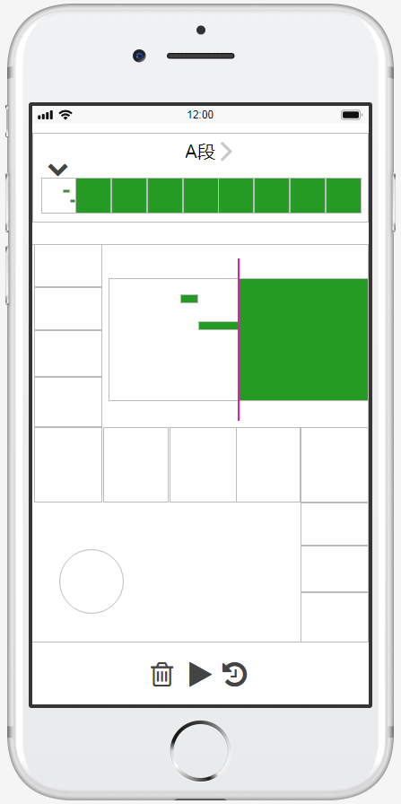

界面总览：
1、段落选择：点击或左滑，可切换至B段输入（前期可只开放一个段落）
2、小节提示区域：
提示目前点选的小节、播放到的小节
提示每小节是否已经输入音
3、演奏区域—输入音形提示：
实时提示输入、演奏或即将演奏的音形
4、演奏区域– 音阶：
承载音阶，提示唱名（1,2,3,…）、主音(狗爪)、本小节稳定音（绿光）、下一小节稳定音（即将扩大的绿光）
5、演奏区域--音效：
点击后，在演奏时触发某种音效（如modulation）
6、功能通栏：播放、停止、编曲
2+
1+
7
6
5
4
3
2
1
7-
6-
5-

Slide 2
输入音色：
1、输入音色采用弦乐或管乐，以与人声音色、供能方式接近为原则
2、输入的每一个音符均分为头音位、尾音位、延音结束位三类位置构成：
手指按下某个音高时（实时量化后），会创造一个头音位置；手指滑动至某个音高时（实时量化后），也会创造一个头音位置；手指离开屏幕时（实时量化后），会创造一个尾音位置，并从该尾音位置开始播放延音，经由固定的时长，最终播放到延音结束位置。
延音结束位
（按下）头音位
（抬手）尾音位
因为延音的固有时长，连续输入两个音符时，可能出现前一个音符延音与后一个音符的时值存在交错。
此时，前一个音符的延音仍然被完整播放
该延音仍然完整播放
按下某音高后，滑动变成另一个音高，会产生左图情况。
这种情况第一个音符不存在尾音位置
延音结束位
头音位
头音位
尾音位

Slide 3
音符输入、播放与显示：
1、小节区域为每个段落总共9小节，第1小节底色为白色，后8小节底色为绿色。第1小节的“铺底”为开始前提示音，后8小节“铺底”为“预置和弦铺底”
2、小节点选：点击某小节后，可选中该小节，选中后的小节可以被执行“单独删除”、“从该小节开始播放”操作，选中小节的顶上有“箭头”标识；箭头刚开始时，默认在第一小节
3、段落播放逻辑：
点击播放按钮后，从选中箭头的小节开始进行播放，播放内容为“该小节已记录的所有内容”。播放到最后循环至第一小节。
4、段落播放操作：点击播放按钮开始遵循上述逻辑播放，同时，播放按钮变为停止按钮。
点击停止按钮，
播放停止于当前小节，选中按钮也处于当前小节。因此，再次点击播放，将从该小节的开头开始播放。
2+
1+
7
6
5
4
3
2
1
7-
6-
5-

Slide 4
音符输入、播放与显示：
5、输入音符&音效时的播放反馈：
按下、滑动的时刻既为头音位，抬手的时刻既为尾音位，实时反馈的声音不进行任何量化。
6、输入音符&音效时的实时量化记录：
每次按下，滑动，抬手时，首先将其量化至最近的1/16基准线上，再记录相应的音位。
7、输入音符的显示对应：
输入的音位首先经过量化，而后进行显示。实时显示于演奏区，以每小节为单位显示于小节区；
该中线为播放到的时刻。
2+
1+
7
6
5
4
3
2
1
7-
6-
5-

Slide 5
音符输入、播放与显示：
8、输入音符对已有音符的覆盖逻辑：
记录逻辑：每次操作，产生音位并实时量化后，确定音位的记录位置，若该位置为头音位，且其位于已有音符范围内，则切割该已有音符，并为该已有音符制造一个尾音位。若该位置为尾音位，且其位于已有音符范围内，则切割该已有音符，并为该已有音符制造一个头音位。
播放逻辑：同上，唯一区别是新输入的音符头音位置与尾音位置不量化。
已有音符：
新输入的音符：
最终记录的结果：
头
尾/头
尾

Slide 6
演奏区域功能：
1、演奏区域分为音高按钮和音效按钮，
2、音高按钮共12个，分别承载从低音5到高音2的12个唱名（唱名标识在音高按钮上）。唱名为1的键位放上特殊符号（狗爪）
3、音效按钮，则是承载某个音效（暂定modulation）。功能为：按下时，为此时同时按下的音符加上该特效（可从按下音效开始时逐渐增大），抬手时，该特效消失。而记录该特效的起始与结束位置时，也需要先进行量化。音符尾音位置出现时，即使仍然按着音效键，仍视为音效已结束。
4、任何时候，按下音高按钮及音效按钮，都会播放反馈声音及效果。但只有在“段落播放”状态时，音符才会被记录。
5、和弦调性稳定音提示
本小节：绿色光球在和弦稳定音键位上闪烁，闪烁节奏与拍号一致；
下小节：绿色小光球慢慢变大，即将涌现；
2+
1+
7
6
5
4
3
2
1
7-
6-
5-

Slide 7
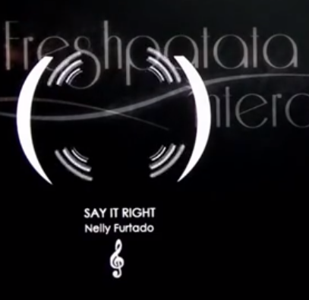


点击特效：
模仿水的波纹，持续点击时，波纹持续从中心生产，并向外扩散到一个最大范围A后消失。松手时，波纹不再从中心生产，但已有波纹仍然扩散到另一个最大范围B后消失（B>A）。波纹从中心扩散到B的时间等于从尾音位到延音结束位的时间
https://www.youtube.com/watch?v=drRDMnizUQM
8分42秒
https://www.youtube.com/watch?v=cqkmmMnspj0

Slide 8
删除逻辑：
1、点击删除，删除该小节已输入的音符。
2、点击删除全部，删除所有音符。
2+
1+
7
6
5
4
3
2
1
7-
6-
5-

Slide 9
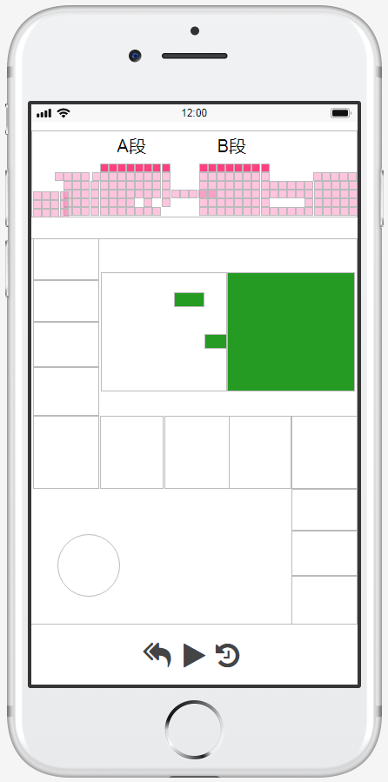
编曲：
1、点击编曲按钮，出现提示
“正在编曲…”，2-4秒后，
进入编曲页面 。此时已经获得一首
编曲
2.在编曲页面点击返回键，返回
输入页面，此时输入页面仍然
保留编曲之前的输入内容；
这时再次点击编曲键，会回到
编曲页面（并且不经过“正在编曲”
的提示），此时的编曲页面
仍然保留之前的编曲内容。
直至再次在此处点击编曲按钮，
才会更换编曲。
2+
1+
7
6
5
4
3
2
1
7-
6-
5-

Slide 10
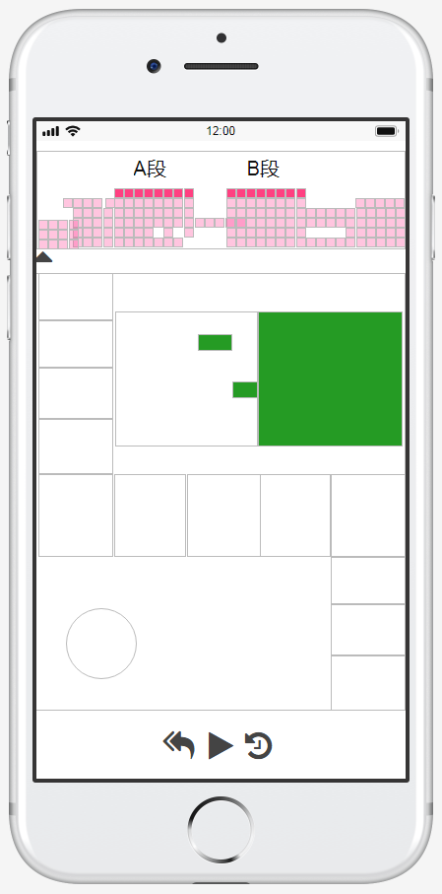
编曲：
2、编曲页面—编曲图谱示意：
此区域为了示意编曲大致结构，主旋律相对位置，以及播放的进度。
点击播放时，从该箭头所在小节的开头开始播放，根据播放进度向右移动。
用户可以手动移动该标签位置。
3、编曲页面—主旋律示意：
此区域目的是直观展现主旋律轨音符的音高、时值。逻辑与之前一样，唯一区别是，区域最左侧为当前时间位置
4、编曲页面—演奏区域：
演奏区域仍然可以使用，可以演奏实时反馈的声音，但这些声音不会被记录。
5、编曲页面—其他按钮：
再次点击编曲按钮，将重新编曲（提示“正在编曲…”后重新出现全新的编曲图谱）
播放与停止逻辑与之前相同

Slide 11
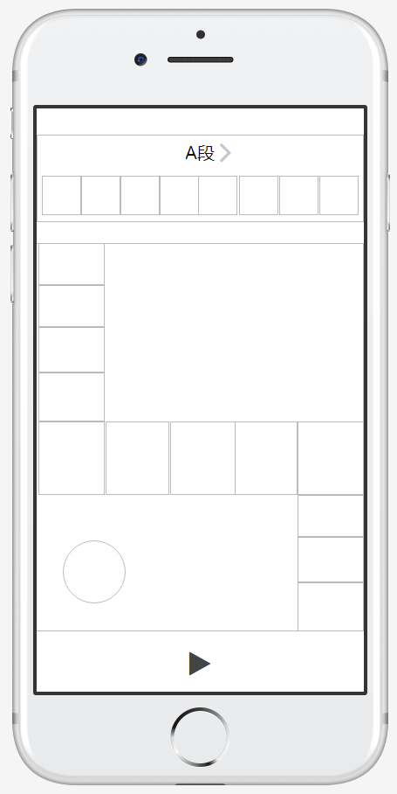
整体界面介绍：
段落选择：点击或左滑，可切换至B段输入（前期可只开放一个段落）
小节提示，主要用来提示目前播放及输入的进程
演奏区域1: 音阶
演奏区域2：音效（可以放modulation）
功能通栏：播放、暂停、编曲、刷新等

Slide 12
小节区域的播放及视觉：
1. 点击播放按钮后，有个4拍子提示（音或视觉提示），再之后开始循环播放该段落8小节的垫底音。
2.每小节4个拍点范围（拍子），每个拍子时值为1/4
3.播放到哪个小节，哪个小节开始闪烁，每个拍点范围闪烁1次，共4次。

Slide 13
播放与输入逻辑：
点击播放后循环播放铺底小节
任何时间点均可输入
输入音符量化后记录
若某个新输入的音符，量化后的尾音位置超过了已记录音符的头音位置，则覆盖掉已记录音符。
在播放开始前，有4个拍点范围的预备时间，在预置时间也可以演奏，只有预置时间的最后1个拍点范围音符会被记录，记录的位置为最后1个小节的最后1个拍点范围。
以量化后的头音位置，判定音符的归属关系

Slide 14
每小节4个拍点范围
每个拍点范围再被2等分（or4等分，待确定），构成基本线
每个音符输入完成后，将其头音位置、尾音位置量化至最近的基准线上，并记录

Slide 15
1.任意小节有音后，会跳出删除按钮，点击后所有输入均删除；
2.全部小节有音后，会跳出编曲按钮，点击后进入编曲完成页面；
3.播放按钮点击后，会播放并变成“停止”按钮，点击后停止到开头。
删
编

Slide 16
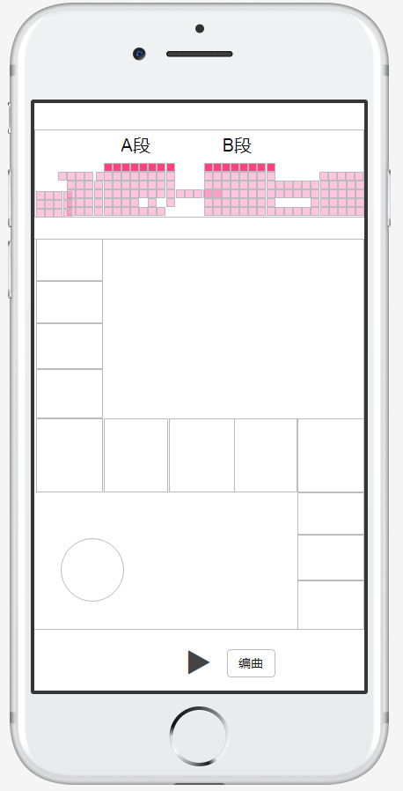
编曲完成界面：
1.上面区域展示编曲图谱
2.下面区域结构不变，但演奏区域不可演奏
3. 点击返回，返回输入界面，若在输入界面如果不更改输入的前提下，再次点击编曲，会回到编曲界面并仍然是返回前的编曲。
4. 再次点击编曲按钮，可以重编
5.点击播放，则播放全曲。同时播放按钮变成停止。
返
编

Slide 17
关于输入音阶：
1.音阶更换。并在按钮上写上唱名
2.该位置为唱名1的位置
3.找一种方式，让每个和弦都能方向一致的标识3个弦内音高为深绿，其余弦内音高为浅绿
4.主调主音上放一个“狗爪子”
2+
1+
7
6
5
4
3
2
1

Slide 18
关于音色：
输入时：Garageband二胡的输入体验，但抬手后比它延音更长，不要有打断感
播放时：音的时值为量化后的结果，看是否可以处理尾音减弱，减少打断感

Slide 19
关于音色：
输入时：Garageband二胡的输入体验，但抬手后比它延音更长，不要有打断感
播放时：音的时值为量化后的结果，看是否可以处理尾音减弱，减少打断感

Slide 20
点击特效：
模仿水的波纹，持续点击时，波纹持续向外扩散。松手时，根据延音时间，波纹渐弱

